Slide 1

Séminaire du 26 Novembre 2020 après-midi

Slide 2
Sommaire
Temps d’échanges sur la présentation de ce matin.
Présentation de la préparation au GO sur l’année.
La démarche de préparation sur les 3 trimestres.
Les scénario possibles : Scénario 1 et 2
Les suggestions de questions

Slide 3
La Préparation
L'épreuve orale terminale (Grand oral) a lieu en juin (du 21 juin au 2 juillet). Elle se prépare tout au long de l'année scolaire, plus particulièrement après les épreuves finales de spécialités (15 mars EGH et du 16 au 19 mars pour STC-STS). Cette préparation se décline en 3 étapes :
Un travail tout au long de l’année
Choisir les deux questions
Travailler chaque question pour y apporter une réponse argumentée en faisant des recherches
S’entrainer à la présentation orale sans document pour être convaincant le jour J

Slide 4
La Préparation – La démarche
1er Trimestre :
Accompagnement au choix du sujet; valider les questions.
(Pour l’année scolaire 20/21 : Janvier à Février)
Choisir les questions en lien avec son projet professionnel ou son vécu et son expérience professionnelle.
S’entrainer à travailler l’oral

Slide 5

La Préparation - Le choix des questions
Le choix des questions doit répondre à trois conditions
1. Mettre en lumière un des grands enjeux du programme de spécialité
Les questions doivent…
2. Se prêter à une explicitation aisée, sans support et sans notes
3. Permettre de nourrir une réflexion sur le projet d’orientation…
Pièges à éviter
X Choisir une question trop vague ou trop vaste, que l’élève ne peut traiter que superficiellement.
X Choisir une question pour laquelle l’élève n’éprouve pas d’intérêt.

Slide 6
La Préparation – La démarche
2ème Trimestre :
Accompagner la réflexion des élèves pour construire une réponse argumentée.
(Pour année scolaire 20/21 : Mars –Avril)
L’élève s’approprie les informations (extraire, valider …).
L’élève recherche les informations (articles, manuel, vidéo …) nécessaires pour aborder les questions.
L’élève apporte sa contribution à la question.

Slide 7
La Préparation – La démarche
3ème Trimestre :
Accompagner les élèves à l’oralité en préparant leur intervention
(Pour année scolaire 20/21 : Mai – Juin)
Organiser la réponse
Se préparer à répondre aux questions du jury
Préparer le lien entre la question et le projet de poursuite d’études ou projet professionnel.
Pièges à éviter
X Se laisser prendre par le temps : cinq minutes d’exposé c’est court.
X Répondre à côté de la question, ou prétendre y avoir répondu alors qu’on est sorti du sujet.
X Être trop vague et ne pas exposer d’arguments.
X L’ouverture dans la conclusion est une perche tendue au jury: il faut maîtriser le sujet.

Slide 8
Les exemples de scénarios
Point de départ : Comment l’élève détermine son axe de recherche ?
Scénario 1 :
Le questionnement est inspiré par son projet professionnel, par ses préoccupations.
Scénario 2 :
Le questionnement est rattaché à un fonctionnement d’entreprise découvert lors d’un stage, d’une expérience professionnelle, d’une rencontre ...

Slide 9
Scénario 1 : L’élève propose une question inspirée par son projet professionnel, par ses préoccupations.
Un élève vit dans une région agricole, ses parents sont exploitants agricoles (viandes, légumes…). L’élève a comme objectif de développer l’activité de l’entreprise familiale en proposant une offre de services : un concept de restaurant ferme auberge.
Motivations : J’ai envie de travailler avec mes parents et de développer l’activité de la ferme.
Suggestion de l’élève relevant de la spécialité STC :
Je veux vendre et cuisiner moi-même les légumes de mes parents pour gagner plus d’argent.
Suggestion de l’élève relevant de la spécialité STS :
J’ai envie de faire des chambres d’hôtes dans la ferme.

Slide 10




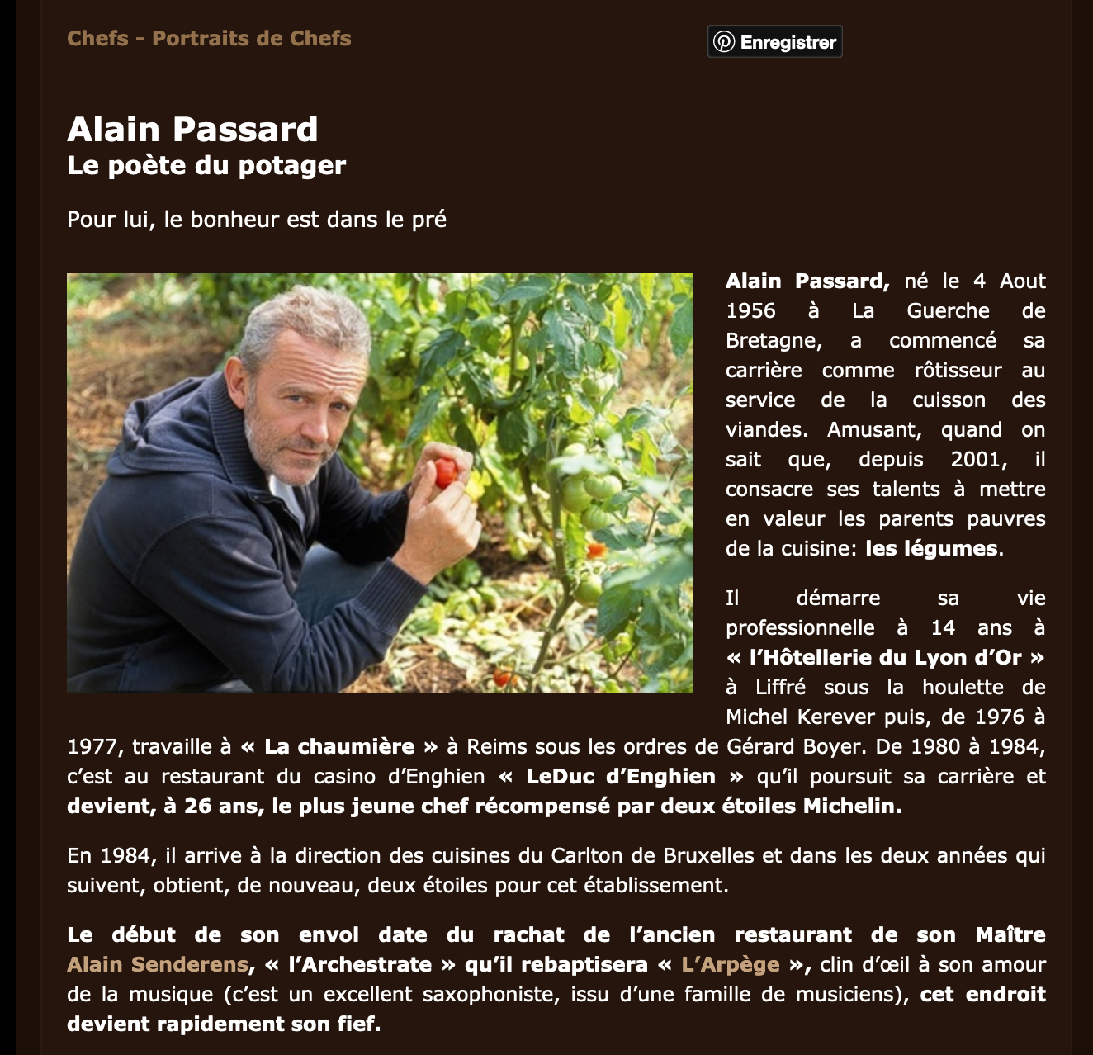

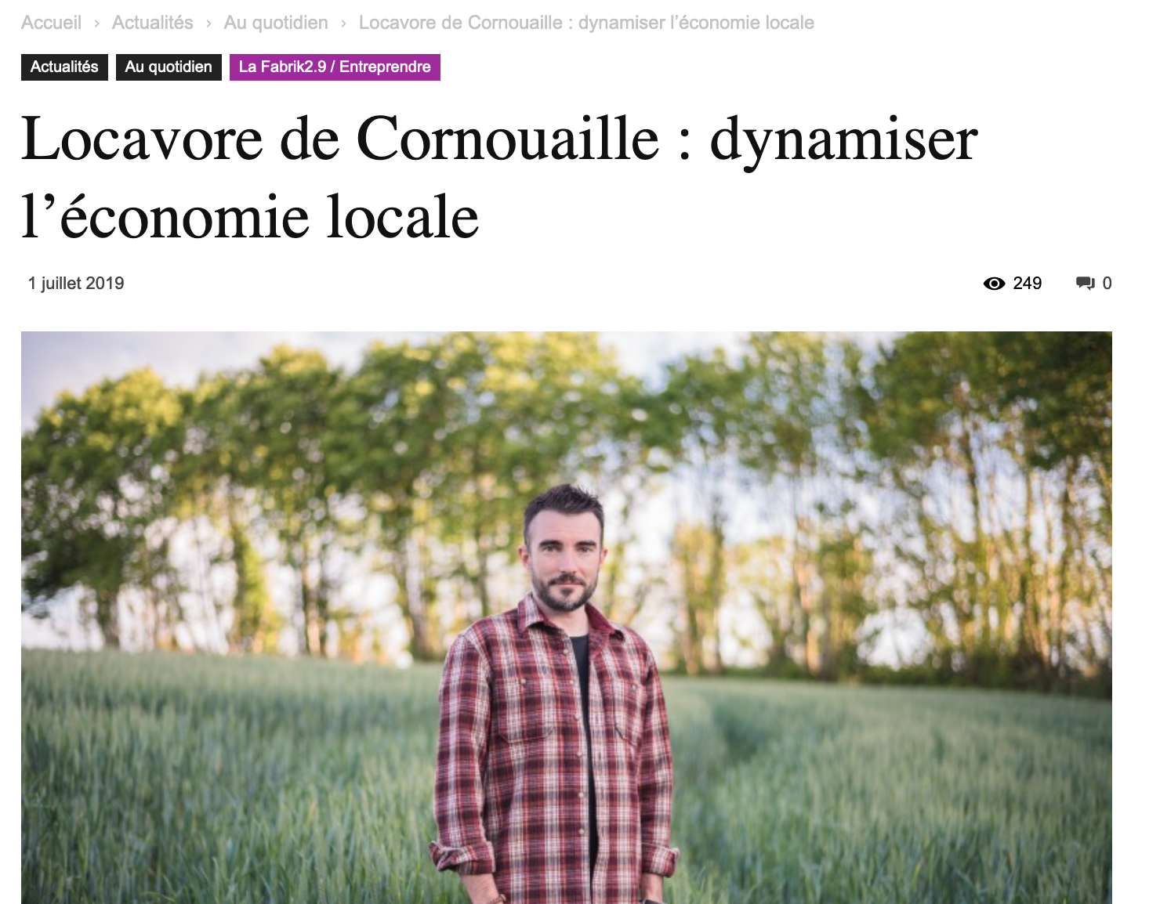

Scénario 1 : L’élève propose une question inspirée par son projet professionnel, par ses préoccupations. L’élève effectue des recherches pour construire son argumentation
Exemple d’arguments justifiant la question :
STC : Un concept de fabrication traditionnelle avec un approvisionnement en produits locaux est un atout pour une entreprise (qualité optimale, relation de confiance avec les fournisseurs, saisonnalité, …)
STS : L'offre de services (restauration ou hébergement) au sein d’une entreprise agricole est un atout pour dynamiser l’entreprise.
EGH : Valoriser la production agricole par une offre de services permet d’améliorer performance, efficience et pérennité de l’entreprise.
ESAE : La maitrise de la traçabilité et la qualité sanitaire des produits est une obligation envers la clientèle.

Slide 11
Scénario 1 : L’élève propose une question inspirée par son projet professionnel, par ses préoccupations. Accompagnement de l’élève à la rédaction des questions
STC :
« Je veux vendre et cuisiner moi-même les légumes de mes parents pour gagner plus d’argent. »
L’utilisation de produits locaux permet-elle de créer de la valeur dans une entreprise familiale ?
En quoi la création d’une offre de restauration terroir peut correspondre aux attentes de la clientèle ?
STS :
« J’ai envie de proposer des chambres d’hôtes dans la ferme de mes parents ».
L’offre de chambres d’hôtes permet-elle de développer l’activité de l’entreprise familiale ?
L’offre de chambre d’hôtes répond-elle à une évolution des besoins de la clientèle ?

Slide 12
Scénario 1 : L’élève propose une question inspirée par son projet professionnel, par ses préoccupations. Travailler la prestation orale
Travailler avec l’élève la prise de parole, la gestion du temps l’aisance face à un public
Exemple d’un support que l’élève peut préparer pour les 20 min d’échanges avec la commission d’évaluation.
Plan de présentation oral
Introduction :
1. Présentation
2. Justification du choix de ces questions
Q1 STC : L’utilisation de produits locaux permet-elle de créer de la valeur dans une entreprise familiale ?
Avantages :
Qualité de produit et saisonnalité respectée
Meilleure rétribution du fournisseur + relation de confiance
Inconvénients :
Choix limités de certains produits
Mode de fabrication traditionnel demande plus de temps de travail
Conclusion :
Diversification de l’entreprise familiale – satisfaction personnelle – travail solidaire avec les fermes voisines.
Q2 STS: L’offre de chambres d’hôtes permet-elle de développer l’activité de l’entreprise familiale ?
Avantages :
Les chambres d’hôtes permettent d’attirer une nouvelle clientèle
Hausse des ventes directes des produits de la ferme (panier gourmand)
Inconvénients :
Investissement de départ important (travaux)
Nécessite la création d’un poste

Slide 13
Scénario 2 : Le questionnement est rattaché à un fonctionnement d’entreprise découvert lors d’un stage, d’une expérience professionnelle, d’une rencontre ...
Un élève étudie dans une grande agglomération, il a réalisé un de ses stages dans une entreprise d’hôtellerie-restauration qui ne se souciait absolument pas de l’environnement.
Motivations : Pour moi il est important que nos métiers respectent la planète.
Suggestion de l’élève relevant de la spécialité STC :
J’aimerai diminuer les déchets en cuisine.
Suggestion de l’élève relevant de la spécialité STS :
Je veux travailler dans un établissement qui respecte la planète.

Slide 14


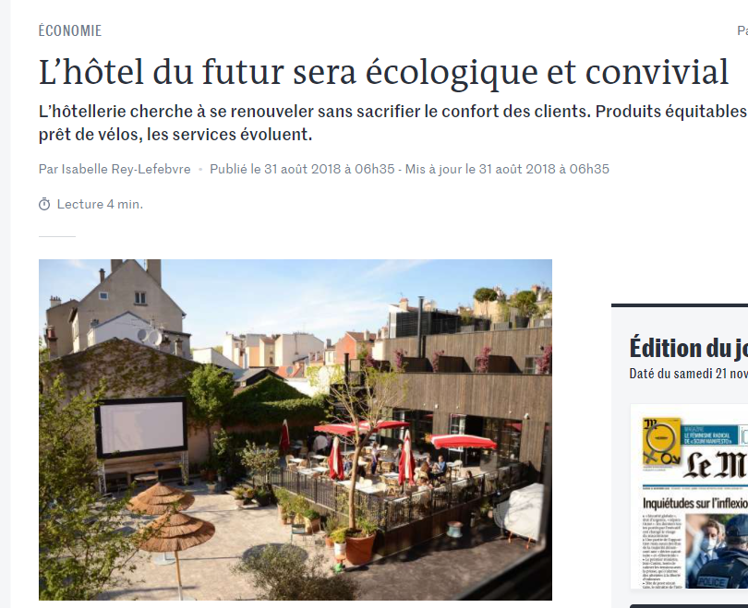
Scénario 2 : Le questionnement est rattaché à un fonctionnement d’entreprise découvert lors d’un stage, d’une expérience professionnelle, d’une rencontre ... L’élève effectue des recherches pour construire son argumentation
Exemple d’arguments justifiant la question :
STC : La gestion des déchets en cuisine permet une valorisation totale d’un produit brut. Cet acte influe sur le coût matières.
STS : Adopter une politique de développement durable permet d’améliorer l’image de l’établissement et de capter une nouvelle clientèle.
EGH : Apprécier l’impact économique d’une politique de RSE dans une entreprise.
ESAE : L’activité humaine produit des déchets qui ont des impacts sur l’environnement, des mesures dans le cadre d’une politique de développement durable permettent de les réduire.

Slide 15
Scénario 2 : Le questionnement est rattaché à un fonctionnement d’entreprise découvert lors d’un stage, d’une expérience professionnelle, d’une rencontre ... Accompagnement de l’élève à la rédaction des questions
STC :
« J’aimerai diminuer les déchets en cuisine.»
De quelle façon la gestion des déchets dans une entreprise de restauration permet de maitriser les coûts ?
Quels sont les moyens qui permettent le recyclage des déchets ?
STS :
« Je veux travailler dans un établissement qui respecte la planète.»
Comment une politique « zéro déchets » permet de répondre aux attentes d’une clientèle ?
Une démarche de développement durable permet-elle de maitriser ses coûts ?

Slide 16
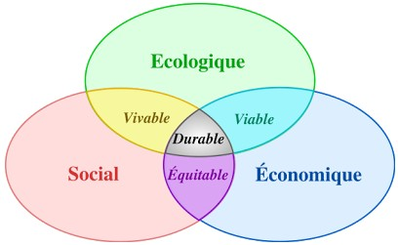
Scénario 2 : Le questionnement est rattaché à un fonctionnement d’entreprise découvert lors d’un stage, d’une expérience professionnelle, d’une rencontre ... Travail sur la prestation orale
Travailler avec l’élève sur la prise de parole, l’aisance face à un public
Exemple de support que l’élève peut préparer pour les 20 min d’échanges avec la commission d’évaluation.
Typologie des déchets
Choix d’équipements moins énergivore
…
Attentes de la clientèle
Formation éco-responsable des personnels,
…
Filière de recyclages existante
Développement de l’image de marque.
Développement de l’activité …

Slide 17

Merci pour votre attention.
Lien Présentation Grand oral et FAQ : https://eduscol.education.fr/729/presentation-du-grand-oral

